Slide 1
ASIGNATURA: ANATOMÍA Y FISIOLOGÍA II
UNIDAD Nº3: ANATOMÍA Y FISIOLOGÍA II
DEL SISTEMA REPRODUCTOR.
TEMA: APARATO REPRODUCTOR
MASCULINO
OBJETIVOS: CONOCER
ANATOMÍA Y FISIOLOGÍA DEL
APARATO REPRODUCTOR
MASCULINO

Slide 2
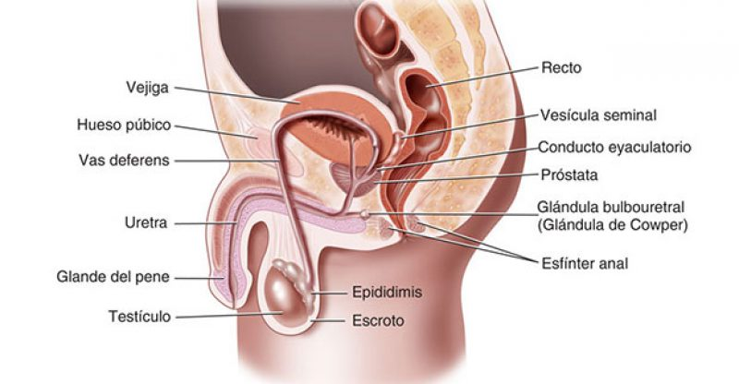
BIBLIOGRAFÍA:
BÁSICA
GANONG “Fisiología Medica” 23ed
GUYTUN Y HALL “Tratado de Fisiología Médica”, decimosegunda edición.
TORTORA – DERRICKSON “Principios de anatomía y fisiología”. 11ª Edición.
COMPLEMENTARIA:
Stuart Ira Fox. Fisiología Humana. 12 Ed. Mac Graw Hill. 2011.
Bases de datos, PubMed, Elsevier, Hinari, EBSCO, Cielo, Science Direct.

Slide 3
El sistema o aparato genital masculino es el conjunto de órganos, propios del varón, que intervienen en la función de reproducción.
En la función de reproducción en el varón se distinguen 3 aspectos importantes:
producción de células sexuales masculinas (espermatozoides)
Testículos
producción de hormonas sexuales masculinas (andrógenos)
ejecución del acto sexual.
Pene

Slide 4
Componentes del sistema genital masculino
El sistema genital masculino se divide en 2 partes: interna y externa, de acuerdo con la situación de los órganos que lo componen, y constituyen los órganos genitales masculinos internos y externos

Slide 5
Los órganos genitales masculinos internos están formados por:
Son glándulas mixtas situadas en las bolsas escrotales, que producen células sexuales masculinas o espermatozoides y las hormonas sexuales masculinas o andrógenos.
GLÁNDULAS SEXUALES MASCULINAS O TESTÍCULOS
CONDUCTOS GENITALES MASCULINOS O VÍAS ESPERMÁTICAS
constituidas por un sistema de conductos excretores que se extienden desde los testículos hasta la uretra, por donde se transporta el semen o esperma que contiene los espermatozoides. En la constitución de las vías espermáticas extratesticulares se observan los conductos del epidídimo, deferente y eyaculador.
GLÁNDULAS ANEXAS
están compuestas por:
vesículas seminales
Próstata
glándulas bulbouretrales, cuyas secreciones drenan hacia la uretra y contribuyen a formar el líquido seminal.

Slide 7
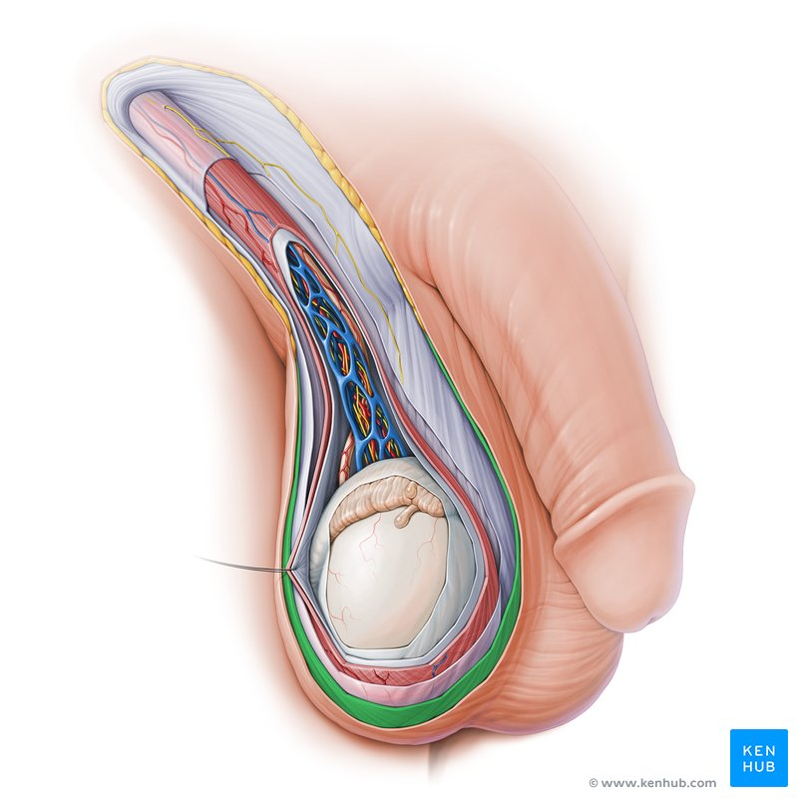
Los órganos genitales masculinos externos :
Pene: es el órgano de la cópula,
formado por estructuras eréctiles,
el cual es atravesado por la uretra,
conducto excretor común de los
aparatos urinario y genital masculino.
Bolsas cutáneas donde se alojan los testículos
Escrotos:

Slide 8
Características de los órganos genitales masculinos
Los testículos son los órganos principales del sistema genital masculino. Clasificados como glándulas mixtas que tienen 2 funciones importantes:
parte exocrina produce los espermatozoides que se excretan por las vías espermáticas
parte endocrina segrega hormonas sexuales masculinas o andrógenos que se vierten en la sangre.

Slide 9
Los testículos son órganos pares, derecho e izquierdo, situados en las bolsas escrotales, tienen forma ovalada y presentan las porciones siguientes:
2 caras (lateral y medial)
2 extremidades (superior e inferior)
2 bordes (anterior y posterior).

Slide 10
Los conductos del epidídimo, deferente y eyaculador son los segmentos de las vías espermáticas extratesticulares, que tienen la función de transportar los espermatozoides desde los testículos hasta la uretra.

Slide 11
El conducto del epidídimo
largo conducto ( 5 cm de longitud) con un trayecto sinuoso, envuelto en tejido conectivo que forma el epidídimo y tiene forma alargada.
Situada en el borde posterior del testículo
Se describen 3 porciones: cabeza, cuerpo y cola.
El conducto deferente
conducto largo(35-45 cm de longitud)
paredes gruesas
se extiende desde la cola del epidídimo hasta el conducto eyaculador, cercano a la uretra
de acuerdo con la situación que ocupa, en su trayecto se destacan 2 porciones, extraabdominal e intraabdominal.
El conducto eyaculador
tiene un trayecto corto
se extiende desde el lugar donde se unen el conducto deferente y la vesícula seminal, hasta la porción prostática de la uretra que atraviesa el espesor de la próstata.

Slide 12
Glándulas anexas del sistema genital masculino:
vesículas seminales
Próstata
glándulas bulbouretrales

Slide 13
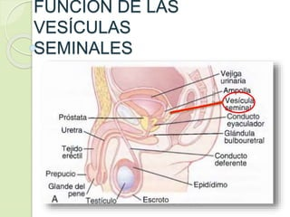
Las vesículas seminales:
son glándulas pares
tienen la función de producir gran parte del líquido seminal
situadas en la cavidad pelviana, detrás del fondo de la vejiga, lateralmente a los conductos deferentes.
Las glándulas bulbouretrales:
son glándulas pares pequeñas
tienen función de segregar una sustancia mucoide que neutraliza la acción irritante de la orina
situadas en el espesor del diafragma urogenital
sus conductos desembocan en la pared posterior de la porción esponjosa de la uretra (bulbo del pene)

Slide 14
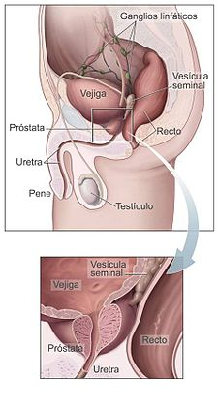
La próstata:
glándula impar
tiene función de segregar la > parte del líquido seminal
situada en la cavidad pelviana, por debajo del cuello de la vejiga urinaria
tiene forma de un cono, en el que se distinguen las porciones siguientes: una base, un ápice y 4 caras (anterior, posterior y laterales).
atravesada por la uretra y los conductos eyaculadores.
Compuesta por 3 lóbulos:
2 laterales
1 medio (localizado este último entre los conductos eyaculadores y la uretra.

Slide 15
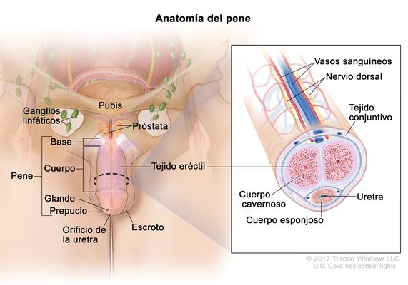
El pene es el órgano de la cópula en el varón, que está atravesado por la uretra.
Situado por delante de las bolsas escrotales y debajo de la sínfisis púbica. Tiene forma de un cilindro, en el que se destacan 3 porciones:
Raíz
Cuerpo
Glande o cabeza
La piel que cubre el pene
forma al nivel del glande un
pliegue anular llamado prepucio.
Se destacan 2 cuerpos cavernosos situados hacia arriba
y un cuerpo esponjoso

Slide 18
CUERPO ESPONJOSO
Cuerpo esponjoso.
El cuerpo esponjoso se presenta en forma de columna dentro del pene. Es una columna delgada en comparación con el cuerpo cavernoso. En su parte inferior se encuentra el glande que es la parte de mayor tamaño del cuerpo esponjoso.

Slide 19
El escroto
es la bolsa cutánea situada en la parte anterior de la región perineal, debajo de la sínfisis púbica y detrás del pene, que está dividida por el septo escrotal en 2 compartimentos, cada uno de los cuales contiene un testículo con su epidídimo y la parte escrotal del funículo o cordón espermático con sus cubiertas.
El funículo espermático
es el conjunto de elementos reunidos en forma de cordón, que se extienden por el canal inguinal hasta el testículo situado en la bolsa escrotal
su componente principal es el conducto deferente que está acompañado de vasos (arterias, venas y linfáticos), nervios, restos del conducto peritoneo vaginal y otras estructuras musculomembranosas procedentes de la pared anterior del abdomen.

Slide 20
Función del pene
El pene tiene una doble función.
Al contener en su interior parte de la uretra, interviene en la micción.
Por otra parte, es el órgano copulador en el acto sexual.
Por estimulación parasimpática, los cuerpos cavernosos y esponjoso se llenan de sangre, con lo cual, el pene aumenta de tamaño, se endurece y se pone rígido durante la erección, necesaria para la realización del coito.
En este proceso intervienen varios factores:
la dilatación de las arterias produce el llenado de los cuerpos cavernosos y esponjoso
la musculatura de la raíz del pene, músculos isquiocavernosos y bulbocavernoso, se contrae, impulsando aún más la sangre hacia el pene
el músculo transverso profundo del perineo, diafragma urogenital, se contrae, dificultando la salida de sangre ya que comprime las venas que pasan a través de él.

Slide 21
La erección que en principio es un acto reflejo, puede ser inhibida por estímulos psíquicos, como el temor.
Los pensamientos o imágenes sexuales pueden desencadenar el proceso de erección.
La corteza cerebral
actúa como un centro integrador de la actividad sexual, modificando los reflejos que intervienen en ella, bien sea disminuyéndolos o favoreciéndolos.

Slide 22
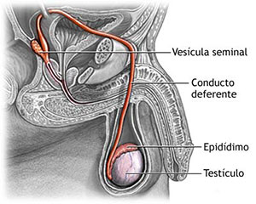
Epidídimo
Es un tubo estrecho ubicado en la parte superior de los testículos. Allí se alojan y maduran los espermatozoides entre unos 10 y 14 días.

Slide 23
Conductos deferentes.
Son los conductos mediante los que se transportan los espermatozoides en el semen hasta el pene a través de la eyaculación.
Semen.
Es el líquido que transporta a los espermatozoides y otras secreciones que producen las glándulas bulbouretrales y la próstata.

Slide 24
Características del semen o esperma
Es un líquido viscoso, de aspecto homogéneo, color blanco grisáceo y olor característico, ph ligeramente alcalino (pH 7,5).
Está compuesto por una suspensión de espermatozoides en un medio fluido llamado plasma seminal, formado por la secreción de las glándulas sexuales accesorias.
Volumen del semen expulsado en una eyaculación es ≈ 3 mL, que contiene unos 300 000 000 de espermatozoides (100 000 000/mL.).
En condiciones normales la mayor parte de estos espermatozoides deben tener una morfología normal y buena movilidad

Slide 25
Las alteraciones del número, morfología y movilidad de los espermatozoides pueden provocar infertilidad o incapacidad involuntaria de una pareja para tener hijos en un período de 1 año o más y llegar incluso a la esterilidad si la causa que lo provoca es permanente.

Slide 28
Próstata.
Está ubicada al frente del recto.
Es un órgano de tipo glandular que posee forma de una castaña.
Su función es la de segregar líquido seminal con el fin de proteger y nutrir a los espermatozoides.

Slide 29
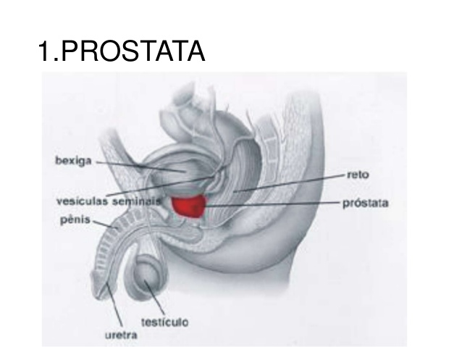
Funciones de la próstata
La próstata secreta un líquido blanquecino hacia la uretra, el líquido prostático, que se une a las secreciones de las vías espermáticas y los espermatozoides para constituir el semen.

Slide 30
El líquido prostático es alcalino, por lo que neutraliza la acidez de los demás componentes del semen, aumentando la motilidad y fertilidad de los espermatozoides.
Durante la eyaculación, la próstata se contrae junto con el conducto deferente y las vesículas seminales, expulsando su contenido a la uretra.

Slide 31
Glándulas bulbouretrales ó glándulas Cowper
El hombre cuenta con 2 glándulas
Se ubican debajo de la próstata.
Tienen como función segregar líquido alcalino cuyo fin es el de neutralizar la acidez provocado por la uretra para dar paso al semen antes de la eyaculación.

Slide 33
Conducto eyaculador (el hombre cuenta con 2 conductos).
Estos conductos empiezan en los vasos deferentes y finalizan en la uretra.
Su función es la de transportar el semen para luego ser expulsado al exterior mediante el pene.
Uretra.
Es un conducto por el que pasa la orina provenientes de la vejiga hasta el exterior.
Desde el punto de vista de la reproducción es el conducto por el que pasa el semen para la reproducción.

Slide 36
MUCHAS GRACIAS

